Slide 1
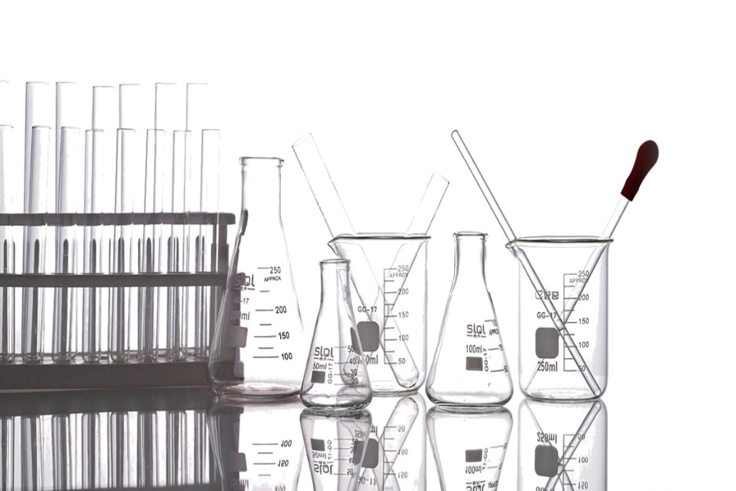
表格实验中的逻辑关系正误判断20例

Slide 2
序号 | 实验 | 现象 | 解释与结论 | 正误
1 | 用洁净铂丝蘸取溶液进行焰色反应 | 火焰呈黄色 | 原溶液中有Na＋无K＋
2 | 滴加几滴稀NaOH溶液，将湿润红色石蕊试纸置于试管口 | 试纸不变蓝 | 原溶液中无
3 | 用坩埚钳夹住一小块用砂纸仔细打磨过的铝箔在酒精灯上加热 | 熔化后的液态铝滴落下来 | 金属铝的熔点较低
×
×
×

Slide 3
4 | 硝酸银溶液中加入足量NaCl溶液，再加入KI溶液 | 先出现白色沉淀，后变为黄色沉淀 | K_{sp}(AgCl) > K_{sp}(AgI)
5 | 2 mL 2% CuSO₄溶液中加4～6滴2% NaOH溶液，振荡后加入0.5 mL X溶液，加热煮沸 | 未出现红色沉淀 | X不含有醛基
6 | 等体积pH＝3的HA和HB两种酸分别与足量的锌反应 | 相同时间内，HA收集到的氢气多 | HA是强酸
√
×
×

Slide 4
7 | 将铝片和镁条作为电极，插入1.0 mol·L^{－1}的NaOH溶液中 | 电流表指针偏向镁片 | 金属铝比镁活泼
8 | 向1.0 mol·L^{－1}的NaHCO₃溶液中滴加2滴甲基橙 | 溶液呈黄色 | NaHCO₃溶液呈碱性
9 | 向NaBr溶液中加入氯水，再加入淀粉-KI溶液 | 溶液变蓝 | 氧化性：Cl₂>Br₂>I₂
10 | 将浓硫酸滴到蔗糖表面 | 固体变黑膨胀 | 浓硫酸有脱水性和强氧化性
×
×
×
√

Slide 5
11 | 配制FeCl₃溶液 | 将FeCl₃固体溶解于适量硫酸溶液 | H＋抑制FeCl₃水解
12 | 常温下，相同的铝片分别投入足量的稀、浓硫酸中 | 浓硫酸中铝片先溶解完 | 反应物浓度越大，反应速率越快
13 | 向CuSO₄溶液中通入H₂S气体 | 有黑色沉淀 | CuS不溶于稀硫酸
14 | 在CuSO₄溶液中加入KI溶液，再加入苯，振荡 | 有白色沉淀生成，苯层呈紫色 | 白色沉淀可能为CuI
×
×
√
√

Slide 6
15 | 向硝酸亚铁溶液中滴入稀硫酸 | 无明显现象 | 硝酸亚铁与硫酸不反应
16 | 常温下，用pH试纸测定一定浓度的NaHCO₃溶液的pH | 比对后，测得pH＝8 | 的水解程度小于其电离程度
17 | 向一定量的浓硫酸中加入过量的锌粒，微热至反应结束 | 产生气泡 | 该气体成分仅为SO₂
×
×
×

Slide 7
18 | 将澄清石灰水滴入可能混有Na₂CO₃的NaHCO₃溶液中 | 有白色沉淀产生 | 该溶液中一定含有Na₂CO₃
19 | 表面变黑的银器浸泡到盛有食盐水的铝制容器中，银器与铝接触 | 银器变得光亮如新 | 构成原电池，铝作负极，硫化银得电子被还原成单质银
20 | 向足量的浓硝酸中加入铁片，一段时间后加入铜粉 | 有气体生成，溶液呈蓝绿色 | 浓硝酸将Fe氧化成Fe^{3＋}，生成NO₂，Cu与Fe^{3＋}反应生成Cu^{2＋}
×
√
×

Slide 8
表格实验中实验操作与实验目的正误判断20例

Slide 9
序号 | 实验操作 | 实验目的 | 正误
1 | 向2 mL 1 mol·L^{－1} NaOH溶液中先加入3 滴1 mol·L^{－1} FeCl₃溶液，再加入3滴 1 mol·L^{－1} MgCl₂溶液 | 证明K_{sp}[Mg(OH)₂]> K_{sp}[Fe(OH)₃]
2 | 相同温度下，向两支盛有相同体积不同浓度H₂O₂溶液的试管中分别滴入适量相同浓度的CuSO₄溶液和FeCl₃溶液 | 探究Cu^{2＋}、Fe^{3＋}对H₂O₂分解速率的影响
3 | 室温下，用pH试纸分别测定浓度为 0.1 mol·L^{－1} NaClO溶液和0.1 mol·L^{－1} CH₃COONa溶液的pH | 比较HClO和CH₃COOH 的酸性强弱
×
×
×

Slide 10
4 | 向含有酚酞的Na₂CO₃溶液中加入少量BaCl₂固体，溶液红色变浅 | 证明Na₂CO₃溶液中存在水解平衡
5 | 分别测定室温下等物质的量浓度的Na₂SO₃与Na₂CO₃溶液的pH，后者较大 | 证明非金属性：S>C
6 | 将NaOH溶液滴入某溶液中加热，放出的气体能使湿润的红色石蕊试纸变蓝 | 证明溶液中有
7 | 分别通入硝酸银溶液中，产生淡黄色沉淀的是溴蒸气 | 鉴别溴蒸气和NO₂
8 | 在醋酸钠溶液中滴入酚酞溶液，加热后红色加深 | 证明盐类水解是吸热反应
√
×
√
√
√

Slide 11
9 | 将硫酸酸化的H₂O₂溶液滴入Fe(NO₃)₂溶液中，溶液变黄色 | 证明氧化性：H₂O₂比Fe^{3＋}强
10 | 往黄色固体难溶物PbI₂中加水，振荡，静置。取上层清液，然后加入NaI固体，产生黄色沉淀 | 证明难溶物存在沉淀溶解平衡
11 | 向AgCl悬浊液中加入NaI溶液时出现黄色沉淀 | K_{sp}(AgCl)< K_{sp}(AgI)
12 | 先在托盘上各放一张滤纸，然后在右盘上添加2 g砝码，左盘上添加NaOH固体 | 称取2.0 g NaOH固体
×
√
×
×

Slide 12
13 | 将FeCl₃固体溶解于适量蒸馏水 | 配制FeCl₃溶液
14 | 向沸水中逐滴加入1～2 mL FeCl₃饱和溶液，搅拌并继续煮沸出现浑浊 | 制备Fe(OH)₃胶体
15 | 测定等物质的量浓度的盐酸、硝酸的pH | 比较Cl、N的非金属性强弱
16 | 用熔融氧化铝、CCl₄做导电性实验 | 证明二者是离子化合物还是共价化合物
×
×
×
√

Slide 13
17 | 向含有少量FeCl₃的MgCl₂溶液中加入足量Mg(OH)₂粉末，搅拌一段时间后过滤 | 除去MgCl₂溶液中少量FeCl₃
18 | 将CH₃CH₂Br与NaOH溶液共热，冷却后，取出上层水溶液，加入AgNO₃溶液，观察是否产生淡黄色沉淀 | 检验CH₃CH₂Br中存在的溴元素
19 | 取一定质量的样品与足量盐酸反应，用碱石灰吸收产生的气体 | 测定Na₂CO₃(含NaCl)样品纯度
20 | 将洗净的容量瓶放在烘箱中烘干 | 缩短容量瓶干燥的时间
√
×
×
×

Slide 14
表格实验中实验操作与仪器(或试剂)选择正误判断20例

Slide 15
序号 | 主要仪器 | 试剂 | 实验目的 | 正误
1 | 烧杯、玻璃棒、胶头滴管 | FeCl₃溶液、NaOH溶液 | 制Fe(OH)₃胶体
2 | 圆底烧瓶、导气管、烧杯、铁架台 | 干燥的二氧化碳、蒸馏水 | 模拟喷泉实验
3 | 酸式滴定管、锥形瓶、铁架台(带铁夹) | 已知浓度的盐酸，待测NaOH溶液 | 测定NaOH溶液的物质的量浓度
4 | 酒精灯、玻璃棒、蒸发皿、三脚架 | NaCl溶液 | 蒸发溶液得到晶体
×
×
×
√

Slide 16
5 | 分液漏斗、烧杯 | Br₂和CCl₄混合物、蒸馏水 | 分离Br₂和CCl₄混合物
6 | 试管、烧杯、酒精灯 | 葡萄糖溶液、蔗糖溶液、银氨溶液 | 鉴别葡萄糖和蔗糖
7 | 试管、带导管的橡皮塞 | 锌粒、稀HNO₃ | 实验室制取H₂
8 | 烧杯、酒精灯、玻璃棒、分液漏斗 |  | 分离硝酸钾和氯化钠混合物
×
√
×
×

Slide 17
9 | 500 mL容量瓶、烧杯、玻璃棒、量筒、胶头滴管、托盘天平 |  | 配制450 mL2 mol· L^{－1}氯化钠溶液
10 | 烧瓶、酒精灯、导管 | 软锰矿 与浓盐酸 | 制取并收集干燥的氯气
11 | 胶头滴管、温度计、玻璃棒 |  | 探究镁、铝金属的活动性顺序
12 | 漏斗(带滤纸)、烧杯、玻璃棒 |  | 除去氢氧化铝胶体中的泥沙
√
×
×
√

Slide 18
13 | 洗气瓶(两只) | 饱和Na₂CO₃溶液、浓硫酸 | 除去CO₂中的HCl和水蒸气
14 | 铂丝或铁丝、蓝色钴玻璃、酒精灯 | 稀盐酸、待测液 | 焰色试验
15 | 烧杯、分液漏斗、胶头滴管、铁架台 | 待提纯的AlCl₃溶液、NaOH溶液 | 提纯混有MgCl₂杂质的AlCl₃溶液
16 | 分液漏斗、烧瓶、锥形瓶、导管及橡胶塞 | 盐酸、大理石、硅酸钠溶液 | 证明非金属性：Cl>C>Si
×
√
×
×

Slide 19
17 | 大烧杯、小烧杯、量筒2个、泡沫塑料、硬纸板、温度计 | 0.50 mol·L^{－1}盐酸、0.55mol· L^{－1}NaOH溶液 | 测定中和反应的反应热
18 | 烧杯、玻璃棒、胶头滴管、容量瓶 | 固体氯化钠、蒸馏水 | 配制1.0 mol· L^{－1} 100 mL NaCl溶液
19 | 酸式滴定管、碱式滴定管、滴定管夹、烧杯、锥形瓶、铁架台 | 0.100 0 mol·L^{－1}草酸溶液、0.100 0 mol·L^{－1} NaOH溶液、甲基橙溶液、蒸馏水 | 测定草酸是二元酸
×
×
×

Slide 20
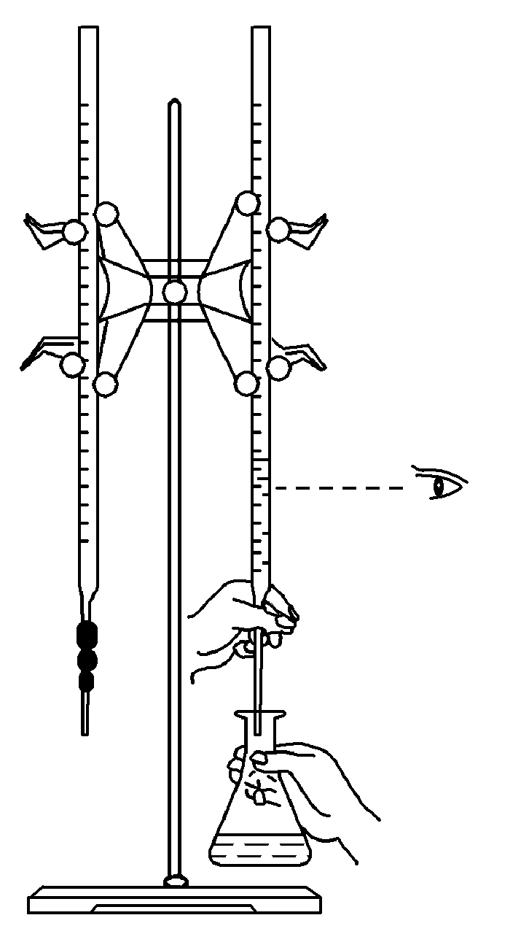
20 |  | 标准NaOH溶液、待测盐酸 | 用标准NaOH溶液滴定锥形瓶中的盐酸
×

Slide 21
实验装置图与目的正误判断20例

Slide 22
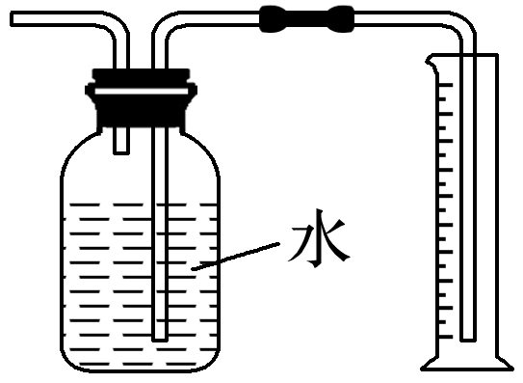
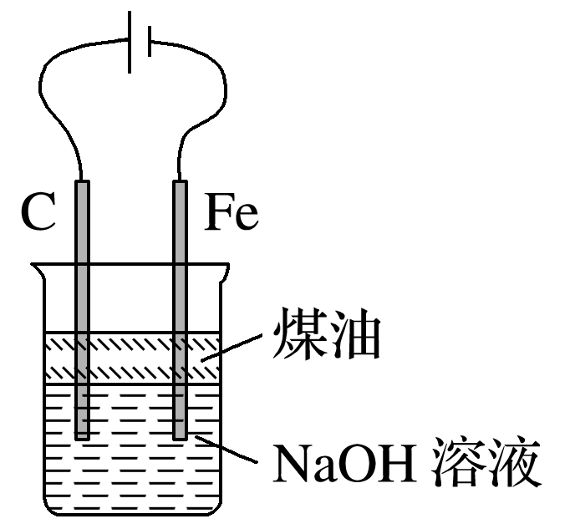
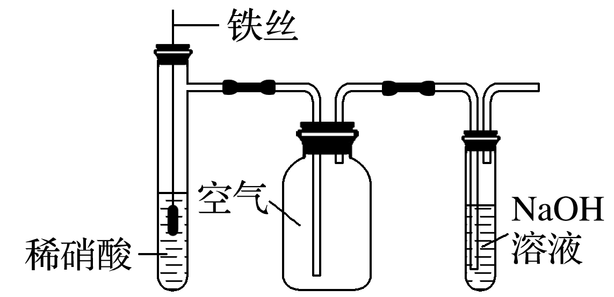
1. 该装置可测量Cu与浓硝酸反应产生气体的体积( )
2. 该装置可用于实验室制备Fe(OH)₃( )
3. 该装置用于制备并收集NO气体( )
×
×
×

Slide 23
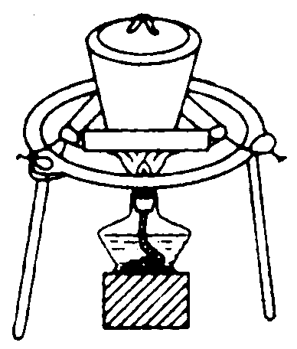
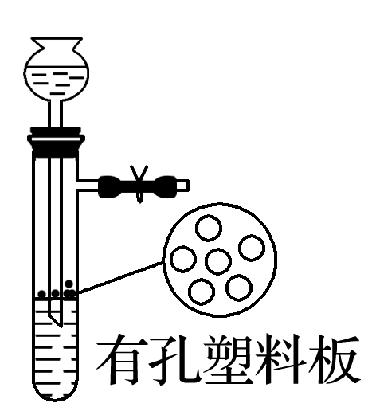
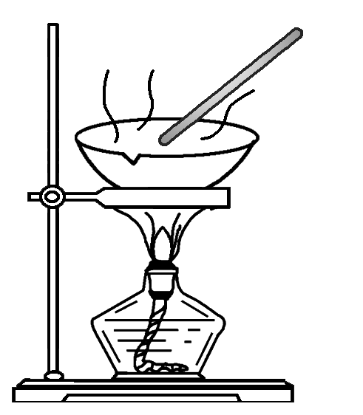
4. 该装置用于除去碳酸氢钠固体中的少量碳酸钠( )
5. 该装置用于Na₂CO₃和稀H₂SO₄反应制取少量的CO₂气体( )
6. 用该装置加热硫酸铜晶体制备无水硫酸铜( )
×
×
×

Slide 24
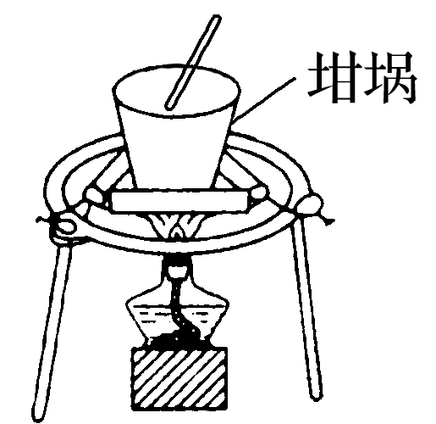
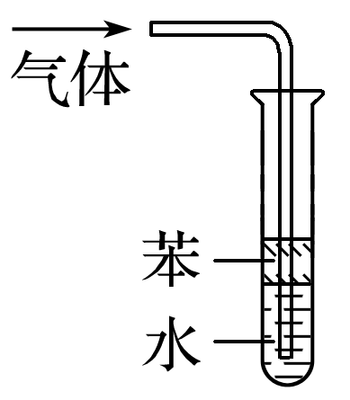
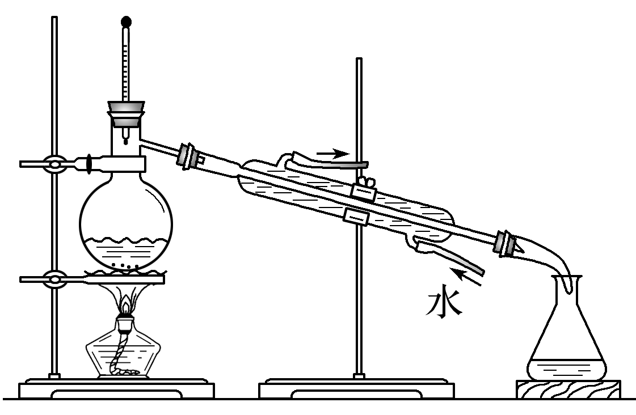
7. 用该装置分离氢氧化钙固体中混有的少量氯化铵固体( )
8. 该装置可用于吸收NH₃或HCl气体，并防止倒吸( )
9. 该装置可用于分离石油，得到汽油、煤油和柴油
×
×
等各种纯净物( )
×

Slide 25
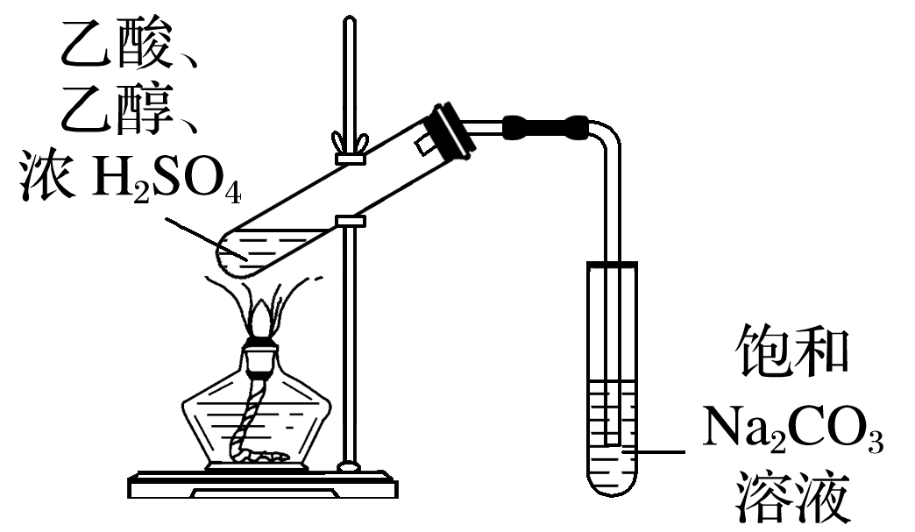
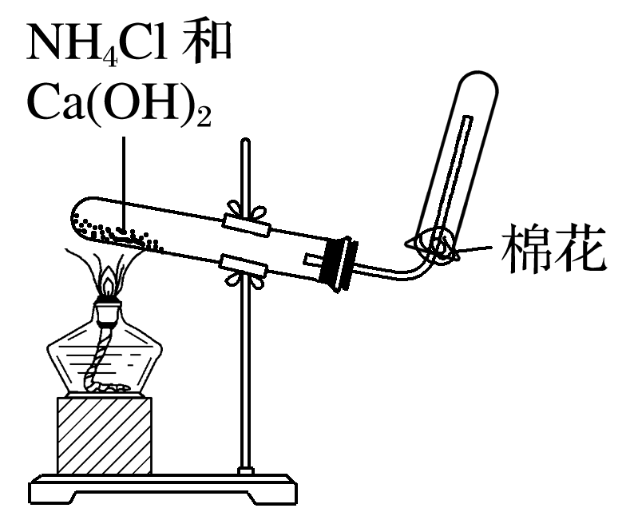
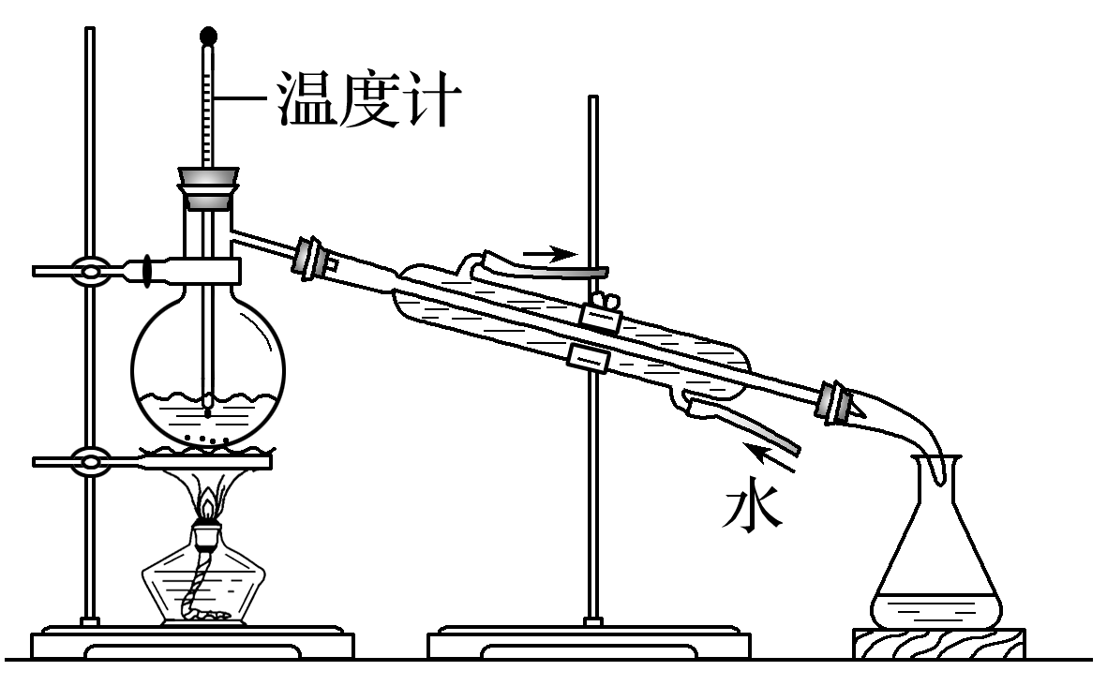
10. 该装置可用于制备并收集乙酸乙酯( )
11. 该装置可用于制备并收集氨气( )
12. 该装置可用于分离乙酸与乙醇( )
×
√
×

Slide 26
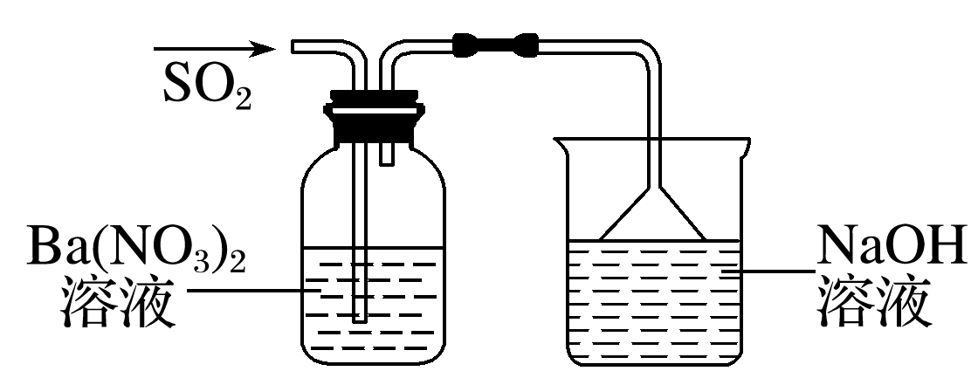
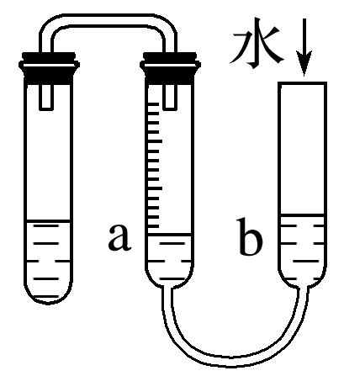
13.如图洗气瓶中产生的白色沉淀为BaSO₃( )
14.用图中方法不能检查此装置的气密性( )
×
×

Slide 27
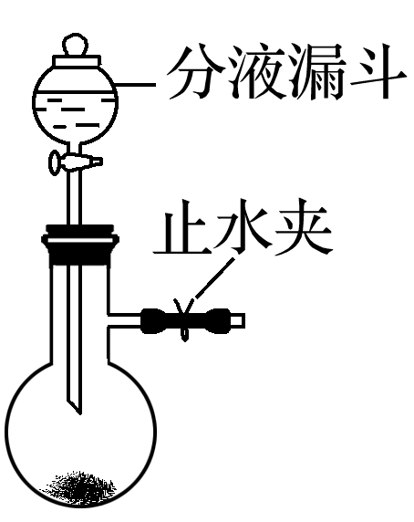
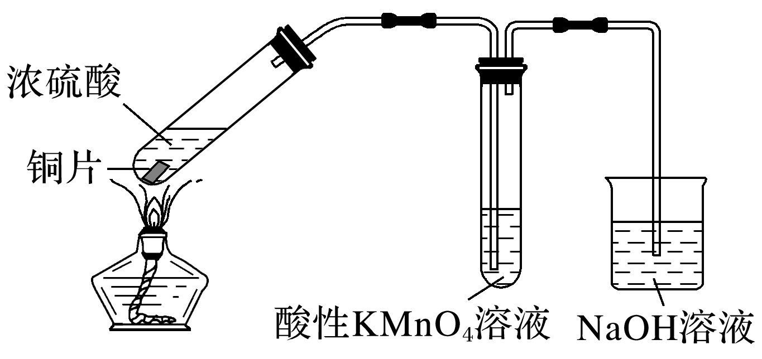
15.如图所示装置用于石灰石与稀盐酸反应制取CO₂气体( )
√
16. 利用该装置可证明SO₂有漂白性( )
×

Slide 28
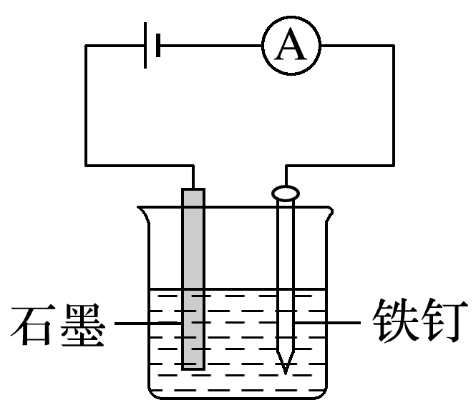
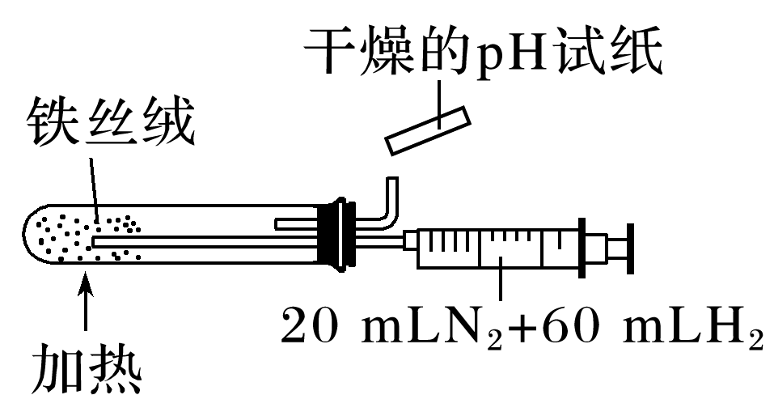
17. 模拟外加电流的阴极保护法( )
√
18. 利用该装置合成氨并检验氨的存在( )
×

Slide 29
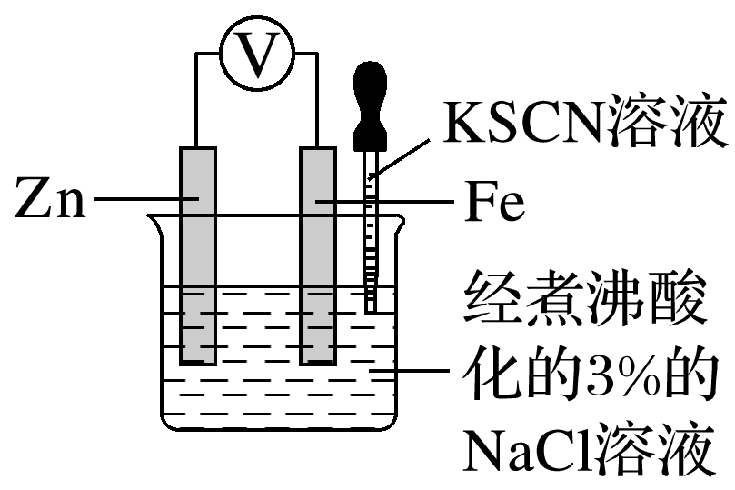
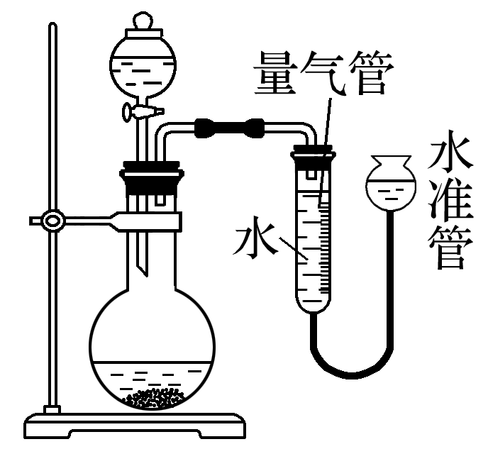
19. 利用该装置验证牺牲阳极的阴极保护法( )
×
20. 利用该装置测定一定质量的Na₂O和Na₂O₂混合物中
Na₂O₂的质量分数( )
√

